Slide 1
PROFESIONALES CLÍNICOS
Métodos y Sistemas de Administración para la Nutrición Enteral
Notes:
La evolución y el desarrollo que ha tenido la medicina hace que hoy se pueda brindar apoyo nutricional por vía enteral incluso a pacientes en situaciones complejas. Se ha logrado el desarrollo de técnicas, equipos e insumos adecuados para realizar un plan seguro y eficaz de nutrición por esta vía. La correcta implementación de la alimentación por vía enteral permite alcanzar satisfactoriamente las metas nutricionales reduciendo los y costos asociados a la NPT.

Slide 2
Objetivos del aprendizaje
Conocer los diferentes métodos y sistemas de administración de alimentación enteral, sus indicaciones, ventajas y desventajas.
Adquirir las habilidades necesarias para seleccionar el método y sistema de alimentación más adecuado para la situación particular de cada paciente.
Notes:
Al finalizar este capitulo el participante estará en capacidad de:

Slide 3
Selección del método de administración
Acceso enteral
Estómago
Intestino
Condición del paciente
Crítico
Hospitalizado / ambulatorio
Vaciamiento gástrico
Tolerancia gastro intestinal
Patología o enfermedad.
Tipo de fórmula administrada
Requerimiento de nutrientes
Disponibilidad de recursos.
Necesidad de movilización.
Exclusividad de la vía de alimentación.
Notes:
Antes de seleccionar el método de administración de nutrición enteral es necesario tener en cuenta algunos criterios específicos con respecto al paciente, a la fórmula y a la vía
Selección del método de administración
Debe hacerse teniendo en cuenta: 1) el acceso enteral; 2) la condición del paciente; 3) el vaciamiento gástrico; 4) la tolerancia gastrointestinal; 5) el tipo de fórmula administrada; 6) el requerimiento proteico calórico; 7) la disponibilidad de sistemas para la administración; 8) la necesidad de movilización del paciente; 9) la exclusividad de la vía.

Slide 4
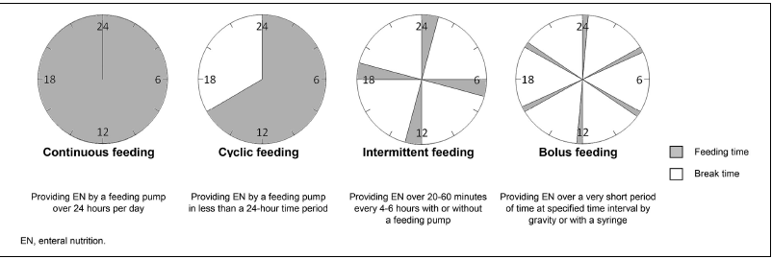
Caso clínico # 1
Método de administración para el inicio de la terapia nutricional
Figura 1. Métodos de administración de la alimentación enteral por sonda.
(Reimpreso con permiso de Springer Nature: Diet and Nutrition in Cuidados críticos, métodos intermitentes y en bolo de alimentación en cuidados críticos, Ichimaru S y Amagai T, Springer Science + BusinessMedia New York 2015)
Notes:
El método de administración se refiere a la forma como se administra la fórmula.
Existen varios métodos de administración de nutrición enteral (EN), que incluyen técnicas continuas, cíclicas, intermitentes y de bolo.
que puede ser utilizado solo o en combinación.

Slide 5
Método de administración de nutrición enteral
CONTINUA
Administración durante las 24 horas del día de un
volumen constante de fórmula.
Notes:
Administración continua: implica la administración por hora de EN durante 24 horas asistidas por una bomba de alimentación; éste método de administración disminuye el riesgo de distensión gástrica y aspiración, sobre todo en pacientes graves, indicada en pacientes alteración de los procesos de digestión y absorción y en casos de intolerancia a la administración intermitente y en aquellos que llevan un periodo de tiempo prolongado en ayuno o con nutrición parenteral. Según estudios la alimentación gástrica continua ha demostrado menor riesgo de distensión y aspiración.

Slide 6
Ventajas y desventajas de los métodos de
infusión en nutrición enteral
Método | Indicaciones | Ventajas | Desventajas
Infusión continua | Tolerada en pacientes con sondas post pilóricas. Pacientes con intolerancia a la nutrición intermitente. Con ventilación mecánica. Tasa de infusión bajas. (inicio de NE). Infusiones de 100-120 ml/h tolerada a intestino. Gástricas hasta 250 ml/h. | Posible disminución del riesgo de aspiración y distensión abdominal. Menor riesgo de complicaciones metabólicas (hiperglucemias, consumo de oxígeno, producción de dióxido de carbono) en pacientes críticos. Disminución de la termogénesis alimentaria. Mejoría del control glucémico en el paciente crítico. | Se necesita de una bomba de infusión. Limita la movilidad del paciente. En los casos donde el paciente recibe antiácidos, el pH gástrico es mayor que en la alimentación por bolos, lo que promueve el sobre crecimiento bacteriano.
Thompson C. Ch. 4. Initiation, Advacement, and Transition of Enteral Feeding. En: Charney P. ADA Pocket Guide to enteral nutrition. American Dietetic Association.
Bankhead R, Boullata J, Brantley S, Corkins M, Guenter P, Krenitsky J, et al. A.S.P.E.N. Enteral Nutrition
Practice Recommendations. J Parenter Enter Nutr. marzo de 2009;33(2):122-67.
Notes:
En este cuadro podemos observar las indicaciones, ventajas y desventajas del método de infusión continuo.
La alimentación continua, de las más utilizadas en el ámbito hospitalario, es la administración lenta sin interrupción durante 20 a 24 horas.

Slide 7
Método de administración de nutrición enteral
CÍCLICA
Es una modalidad de la nutrición enteral continua, la infusión se realiza durante un número de horas seguidas (habitualmente de 12 a 20 horas/día).
Notes:
Esta puede ser por gravedad: permite una administración más lenta y generalmente es mejor tolerada, pudiendo graduar la velocidad de infusión del equipo. Generalmente 3 ó 4 períodos de infusión al día, de 3 ó 4 horas cada uno. El problema que puede presentarse es la dificultad de regular el goteo adecuadamente, originando obstrucciones o paso demasiado rápido de la dieta; intermitente cuando se realiza alternando períodos de infusión con otros de reposo digestivo, y nutrición continua cuando el volumen total diario a infundir se administra sin interrupción a lo largo de un número determinado de horas.
La administración intermitente es la más parecida a la alimentación habitual y es el método de elección en pacientes conscientes, sobre todo si deambulan, con tracto digestivo sano y vaciado gástrico normal. Nunca debe utilizarse cuando se infunde en intestino. Sus ventajas son que es más fisiológica, de fácil administración, con flexibilidad de horario y más barata. Sus mayores inconvenientes son la mayor facilidad para generar elevados residuos gástricos y una mayor intolerancia digestiva.
Con bomba: permite regular exactamente la velocidad de infusión. Es útil en la administración de volúmenes elevados o cuando se utilizan sondas muy finas o fórmulas muy densas. Es el método de elección en pacientes graves y el más recomendable en el paciente hospitalizado.

Slide 8
Ventajas y desventajas de las
modalidades de infusión
Método | Indicaciones | Ventajas | Desventajas
Cíclica | Utilizado durante la transición de continua a bolos o a vía oral. El tiempo de infusión puede ser durante el día o nocturno. Administración controlada por gravedad o por bomba de infusión | Promueve la ingesta por vía oral, debido a que la alimentación continua puede suprimir el apetito. La infusión durante el día reduce el riesgo de broncoaspiración en casos donde es imposible mantener al paciente en 30° durante la noche. Más fisiológico, al promover el reposo intestinal, la motilidad gastrointestinal y promover la acidificación del estómago. Promueve la movilidad e independencia del paciente. | Requiere tasas de infusión más elevadas, lo que puede ser menos tolerado. Suelen presentarse problemas Reflujo. Aspiración. Distensión. Diarrea. Náuseas. Saciedad.
Thompson C. Ch. 4. Initiation, Advacement, and Transition of Enteral Feeding. En: Charney P. ADA Pocket Guide to enteral nutrition. American Dietetic Association.
Bankhead R, Boullata J, Brantley S, Corkins M, Guenter P, Krenitsky J, et al. A.S.P.E.N. Enteral Nutrition
Practice Recommendations. J Parenter Enter Nutr. marzo de 2009;33(2):122-67.
Notes:
En esta diapositiva se describe indicaciones, ventajas y desventajas de la modalidad de infusión cíclica.

Slide 9
Método de administración de
nutrición enteral
INTERMITENTE
Es la administración fraccionada cada 3 ó 4 horas, infundiendo cada dosis en 30 ó 40 minutos.
Sistemas de administración
Recomienda en pacientes conscientes y estables con adecuada función gastrointestinal
Nutrition support for adults: Oral nutrition support, Enteral Tube Feeding and Parenteral Nutrition. National Collaborating Centre for Acute Care, London.
Notes:
Es el método de preferencia para la alimentación enteral domiciliaria, en pacientes conscientes y estables con adecuada función gastrointestinal. Permite, si es necesario, que el paciente retome sus actividades diarias y mantenga los horarios normales de alimentación.
La diarrea podría considerarse como una manifestación frecuente de intolerancia a este método cuando el volumen o la velocidad de infusión son demasiado altos. En el paciente crítico puede no ser bien tolerado porque predispone a anormalidades metabólicas y Gastroparesia.

Slide 10
Método de administración de nutrición enteral
BOLOS
Capacidad gástrica integra.
Exclusiva para las sondas que van hacia el estómago Volumen que oscila entre 200 y 500 ml
Pacientes clínicamente estables.
Por medio de jeringas o por gravitación. Intervalos de 3 a 6 horas entre toma.
No hay evidencia de que la alimentación en bolo predispone a la diarrea, distensión abdominal, aspiración en comparación con la alimentación continua
ESPEN guideline on home enteral nutrition, Clinical Nutrition, https://doi.org/10.1016/ j.clnu.2019.04.022
Notes:
Es la que más se parece a la nutrición habitual, pero sólo se debe utilizar en pacientes con tracto digestivo sano y con tiempo de vaciado gástrico normal. Nunca cuando se infunde en intestino delgado. Se puede realizar con tres sistemas.
En bolos con jeringa: Poco recomendable en hospitales por el estado clínico de los pacientes y la falta de personal auxiliar. Es frecuente que se presenten las complicaciones propias de una administración muy rápida. Sin embargo, es muy útil en pacientes con NE domiciliaria.
En general, se suelen administrar entre 1500-2000 ml/d en unas 5 a 8 veces. Se debe presionar el émbolo lentamente y con una velocidad de infusión no superior a 20 ml por minuto.

Slide 11
Ventajas y desventajas de los
métodos de infusión
Método | Indicaciones | Ventajas | Desventajas
Intermitente /Bolos | Pacientes ambulatorios o en centros de atención. Recomendado en pacientes estables sin daño neurológico con capacidad para proteger la vía aérea. Indicado para pacientes con gastrostomías. Volúmenes de 100-400 ml son bien tolerados. | Más fisiológica que la continua, al asemejarse al patrón de alimentación Más económica, al no requerir de bombas de infusión. Fácil de administrar mediante jeringas o gravedad. Fácil de transportar los instrumentos para la infusión. Fomenta la independencia y movilidad del paciente. | Pobre tolerancia en intestino delgado. Infusiones rápidas incrementan la intolerancia gastrointestinal, presentándose : Náuseas Vómitos Distención abdominal Diarrea.
Thompson C. Ch. 4. Initiation, Advacement, and Transition of Enteral Feeding. En: Charney P. ADA Pocket Guide to enteral nutrition. American Dietetic Association.
Bankhead R, Boullata J, Brantley S, Corkins M, Guenter P, Krenitsky J, et al. A.S.P.E.N. Enteral Nutrition
Practice Recommendations. J Parenter Enter Nutr. marzo de 2009;33(2):122-67.
Simons R, et al. (2017). A Survey of bolus feeding practices in the UK home enteral feeding population. Clinical Nutrition ESPEN; 22: 122
Notes:
Ventajas de alimentación por bolos - Calidad de vida
Llibertad para salir a pasear sin estar conectado a una bomba
• Flexibilidad y sentido de independencia: los pacientes pueden adaptar su régimen a la situación
• Portabilidad: fácil de alimentar con bolos cuando está de vacaciones / lejos del entorno familiar
• Imita a patrón de alimentación normal y puede ayudar a controlar el hambre
• Puede ser una forma fácil de aumentar la ingesta nutricional cuando un paciente está pasando de la alimentación por sonda a una dieta oral
• Útil para alimentadores a corto plazo (incluidos los pacientes con cáncer de cabeza y cuello)
• Menos trastornos para el sueño propio y de la pareja (si el paciente se alimenta durante la noche)
• Más discreto que la alimentación con bomba
• Reduce la culpa de los cuidadores (por ejemplo, comer frente al paciente), ya que los bolos se pueden administrar durante las comidas.
Desventajas: si el paciente tiene altos requerimientos nutricionales, puede ser difícil satisfacer sus necesidades
• Puede ser difícil administrar un líquido adecuado junto con la entrega de alimentos y medicamentos
• Puede consumir mucho tiempo: se pueden administrar varios bolos de alimento y agua todos los días (especialmente si se usa un tubo de calibre fino, como NGT) y se lavan las jeringas después del uso.

Slide 12
Sistemas de administración de la NE: gravedad /bomba de infusión
El volumen de la fórmula se ajusta por gotas /minuto. Influenciado por:
Posición del paciente
Altura de colgado del contenedor
Tipo de fórmula
Tipo de sonda
Control preciso del flujo de infusión.
Mayor seguridad que por gravedad.
Reducen riesgo de aspiración
Se recomienda en administración post pilórica.
Uso frecuente en unidad de cuidado intensivo
Gravedad
Bomba de infusión
Jones BJM, Payne S, Silk DBA: Indication for pump- assisted enteral feeding. Lancet 1980;1:1057-8
Notes:
Cuando se habla de sistemas de administración se hace referencia a cómo se logra el flujo de la fórmula a través de la sonda. Esto puede ser simplemente por sistema gravitatorio (sólo utilizando la fuerza de gravedad) o asistido con una bomba de infusión.
Gravitatorio: este sistema requiere del monitoreo periódico para controlar, (a) si no hay enlentecimiento en la infusión, que impida cumplir con el plan previsto, (b) oclusión de la sonda por falta de flujo constante o (c) aceleración de la infusión que provoque intolerancia por incremento en el volumen infundido.
En términos generales infusiones por debajo de 60 ml/h son muy difíciles de lograr con éste método.
Ventajas del sistema asistido por bomba de infusión
Aseguran un flujo constante de infusión.
Reducen el riesgo de aspiración, al disminuir la cantidad gástrica acumulada.
Demandan menor tiempo para alcanzar el volumen total deseado con menor sensación de disconfort abdominal.
Reducen la incidencia de diarrea osmótica resultante de la administración rápida de soluciones hipertónicas.
Disminuyen el tiempo de cuidados de enfermería.

Slide 13
Sistemas de administración de la NE: contenedores y bombas
Contenedores
Se dispone de 3 tipos :
Bolsas (capacidad:500 ml – 1000 ml)
Contenedores semirrígidos (capacidad:500 - 1000 ml- 1500 ml)
Contenedores flexibles (capacidad:500- 1000ml).
Están calibrados con escalas de medición de volumen y sólo son compatibles con sistemas de administración de nutrición enteral
Notes:
En esta diapositiva solo enunciar los diferentes contenedores de existe en el mercado .
Se dispone de 3 tipos fundamentales de contenedores: bolsas, contenedores semirrígidos y contenedores flexibles.
Los contenedores deben ser a prueba de agua y de filtraciones, sencillos de llenar, cerrar, colgar y almacenar. No deben tener roturas ni fisuras. Sus calibraciones e instrucciones deben ser sencillas de leer. Sus conexiones deben ser adaptables y compatibles con las bombas de infusión y a las necesidades tanto del paciente como de la institución. La desventaja de los contenedores flexibles es que tienden a colapsar a medida que el volumen disminuye lo cual dificulta la lectura del líquido infundido. Cuando se utilizan bombas de infusión no es un inconveniente, ya que éstas indican la dosis administrada. Los contenedores semirrígidos no tienen este problema, pero las marcas de calibración suelen ser de lectura dificultosa. La industria provee los “sistemas cerrados de alimentación enteral listos para colgar”. Su utilización se asocia con menor riesgo de contaminación; requieren menor manipulación y tiempo de enfermería. La fórmula estéril se envasa directamente en contenedores herméticos semirrígidos. Las fórmulas quedan listas para ser administradas luego de perforar la tapa del contenedor usando el punzón del set de tubuladura. Para evitar contaminaciones no deben hacerse agregados a estos sistemas cerrados.

Slide 14

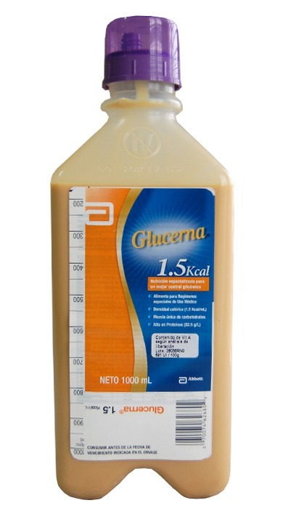
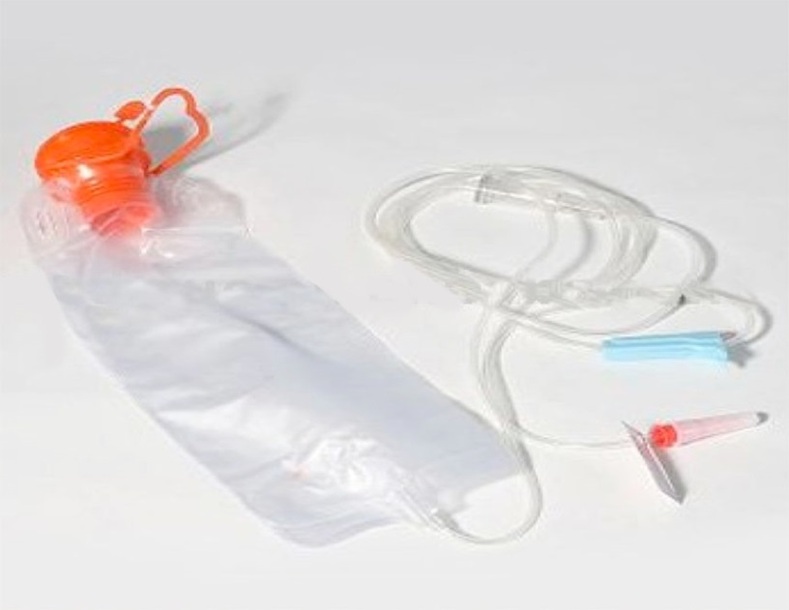
Sistemas de administración de la NE: contenedores y bombas
Contenedores flexibles
Contenedores
Semi rígidos
Bolsas
Notes:
Se dispone de 3 tipos fundamentales de contenedores: bolsas, contenedores semirrígidos y contenedores flexibles
Están calibrados con escalas de medición de volumen y sólo son compatibles con sistemas de administración enteral.
Los contenedores deben ser a prueba de agua y de filtraciones, sencillos de llenar, cerrar, colgar y almacenar. No deben tener roturas ni fisuras. Sus calibraciones e instrucciones deben ser sencillas de leer. Sus conexiones deben ser adaptables y compatibles con las bombas de infusión y a las necesidades tanto del paciente como de la institución.
La desventaja de los contenedores flexibles es que tienden a colapsar a medida que el volumen disminuye lo cual dificulta la lectura del líquido infundido. Cuando se utilizan bombas de infusión no es un inconveniente, ya que éstas indican la dosis administrada.
Los contenedores semirrígidos no tienen este problema, pero las marcas de calibración suelen ser de lectura dificultosa.
La industria provee los “sistemas cerrados de alimentación enteral listos para colgar”. Su utilización se asocia con menor riesgo de contaminación; requieren menor manipulación y tiempo de enfermería.
La fórmula estéril se envasa directamente en contenedores herméticos semirrígidos.
Las fórmulas quedan listas para ser administradas luego de perforar la tapa del contenedor usando el punzón del set de nutrición enteral.
Para evitar contaminaciones no deben hacerse agregados a estos sistemas cerrados.

Slide 15
Bombas de infusión para nutrición enteral
Las bombas de infusión tienen ciertas características:
Indicadores visuales del volumen por hora a infundir, totalización de lo infundido y dosis a infundir.
Sistema de alarma para indicar alteraciones en el flujo de infusión, oclusión del sistema, poca batería, fin de la infusión.
Rangos de selección de volumen a infundir que usualmente van de 5-300 ml/h en incrementos de 1 ml.
Uso exclusivamente para alimentación enteral
Bombas portátiles para pacientes que deambulan.
Los equipos de administración estén libre de PVC.
Notes:
Uso exclusivamente para alimentación enteral.
Sistema de alarma para indicar alteraciones en el flujo de infusión, oclusión del sistema, poca batería, fin de la infusión, etc.
• Indicadores visuales del volumen por hora a infundir, totalización de lo infundido y dosis a infundir.
• Bombas portátiles para pacientes que deambulan.
• Rangos de selección de volumen a infundir que usualmente van de 5-300 ml/h en incrementos de 1 ml.

Slide 16
Bombas de infusión para nutrición enteral
Seguridad eléctrica
Los modelos ideales de bombas de infusión son las que te ofrecen:
Manejo sencillo
Bajo
costo
Liviana, transportable
Precisión en la infusión
Silenciosa/ Servicio técnico
Notes:
Seguridad eléctrica
Manejo sencillo (instrucciones en el idioma del usuario)
Liviana, transportable para permitir la deambulación
Precisión en la infusión (+/- 10%)
Batería de reserva
Silenciosa
Servicio técnico rápido y eficaz
Bajo costo

Slide 17
Bombas de infusión para nutrición enteral
1
2
3
Volumétrica :
Administra un volumen especifico de líquidos a una velocidad especifica (ml/hora)
Rotatorio peristáltico:
Utiliza un rotor que presiona el líquidos dentro del tubo atreves del rodillo para el paso del producto.
No volumétrica :
Administra por goteo (gotas /minuto)
Notes:
Características de las bombas de infusión:
Por lo general se clasifican en volumétricas o peristálticas, la mayoría de las bombas de infusión enteral son peristálticas.
Están calibradas para infundir un volumen específico de fluido a una tasa específica (ml/h).
Habitualmente tienen un sistema de alarma para indicar alteraciones en el flujo de infusión, oclusión del sistema, poca batería, fin de la infusión, etc.
Contienen indicadores visuales del volumen por hora a infundir, totalización de lo infundido y dosis a infundir.
Algunas cuentan con baterías para asegurar el flujo de la administración aún ante la necesidad de desconectar de la fuente eléctrica. Existen bombas portátiles para pacientes que deambulan.

Slide 18
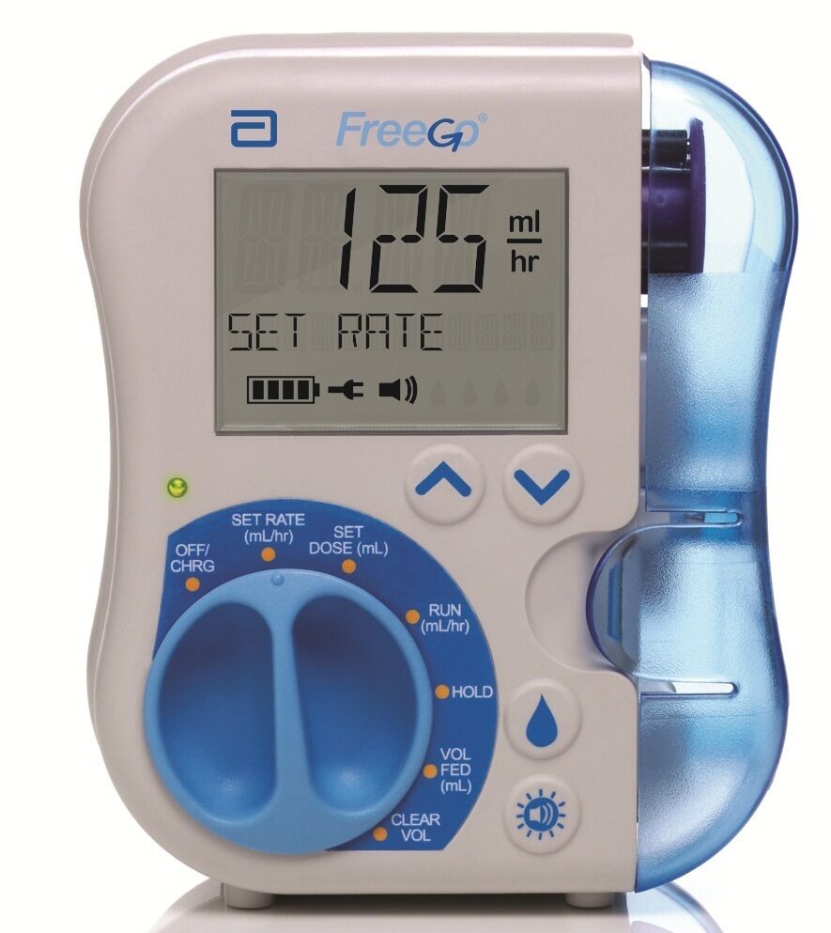
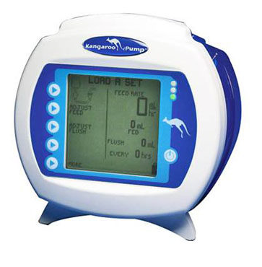
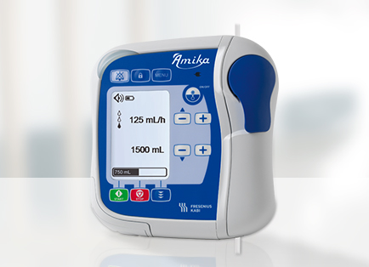
Bombas de infusión para nutrición enteral
Notes:
El uso de una bomba de alimentación enteral permite la infusión segura de volúmenes pequeños de soluciones durante períodos de tiempo variables [ 90 ]. Esto se considera una ventaja en la alimentación yeyunal, ya que el yeyuno se basa en el suministro controlado de sustratos isotónicos. Los alimentos ricos en calorías deben administrarse preferentemente con una bomba de alimentación.

Slide 19
¿Qué dice la evidencia científica sobre
técnicas de administración de la sonda?
*La selección de la ruta para administrar la fórmula depende de la función y anatomía gastrointestinal, duración de la NE y riesgo de aspiración. (grado B).
*La alimentación enteral a estómago permite más que al intestino fórmulas hipertónicas, altas tasa de infusión y alimentación por bolos. (grado A).
*Se debe prevenir la aspiración identificando los pacientes a riesgo, elevar la cabecera de la cama , vigilar tolerancia y manejar adecuadamente la vía aérea. (grado C).
Journal of Parenteral and Enteral Nutrition Volumen 40 Number 2 February 2016 159–211

Slide 20
Programa de inicio
“Prueba de tolerancia” con fórmulas diluidas
Aporte insuficiente
Innecesario para alcanzar buena tolerancia
¡¡¡CONTAMINACIÓN!!!
Notes:
Inicio y progresión de la alimentación enteral
Actualmente se inicia la alimentación enteral con fórmulas isotónicas o hipertónicas, controlando la tasa de infusión con bombas para así poder proveer calorías y nutrientes más rápidamente.
Diferentes investigaciones demostraron que la utilización de programas de “prueba de tolerancia” con fórmulas diluidas conducen a insuficiente aporte de nutrientes y no son necesarios para alcanzar una buena tolerancia. Por otra parte, la dilución aumenta el riesgo de contaminación.

Slide 21
Programa de inicio de nutrición enteral
Sistema de Administración | Tasa de infusión recomendada
Continuo | 20 – 50 ml/hora Progresar 30 ml/hora cada 8 horas
 | 10 – 30 ml/hora Progresar 25 ml cada 8 - 12 horas
Intermitente | 120 ml cada 4 horas Progresar adicionando 60 ml cada 8 – 12 horas
 | 100 ml cada 4 horas, pasados en 30 minutos Progresar adicionando 50 ml cada 4 horas
Notes:
La mayoría de las fórmulas enterales disponibles son iso osmolares o moderadamente hiperosmolares (<700mOsm/l). Dos investigaciones realizadas no encontraron síntomas de intolerancia gastrointestinal relacionados con la administración intraduodenal de fórmulas con una osmolaridad de hasta 690 mOsm, infundida a una velocidad de 150ml/h.
La tabla presenta dos ejemplos de cómo iniciar y progresar la administración de nutrición enteral según el sistema.

Slide 22
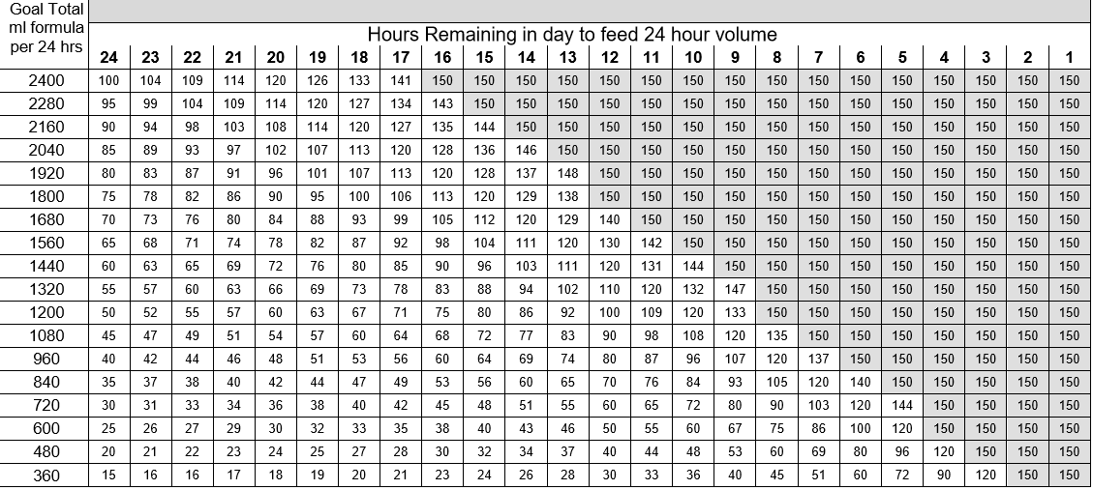
Horario de alimentación basado en volumen
ML hora /
24 horas
Horas restantes en el día para alimentar el volumen de 24 horas
Adapted from Dr. Daren Heyland, Critical Care Nutrition
Notes:
Pautas para la alimentación enteral basada en volumen las 24 horas:
El pedido de alimentación enteral basada en volumen será el objetivo de volumen total durante 24 horas proporcionado por el dietista de la unidad.
El período de 24 horas va desde la medianoche hasta la medianoche cada día.
Ejemplo: Si el volumen total solicitado es 1800 ml, la cantidad por hora a alimentar es 75 ml / hora.
Si el paciente solo recibió 450 ml de alimentación (6 horas) y se suspendió la alimentación por sonda durante 5 horas, reste del volumen objetivo la cantidad de alimentación que ya recibió el paciente.
Ejercicio:
Volumen ordenado por 24 horas - Alimentación por sonda en (día actual) =
Volumen de alimentación restante en el día para alimentar 1800 ml - 450 ml = 1350 ml restantes para alimentar
Al paciente ahora le quedan 13 horas en el día (24 horas - 6 horas alimentadas - 5 horas en espera) para recibir 1350 ml de alimentación por sonda.
Verifique la tabla para el nuevo volumen de objetivos seleccionando la tasa de objetivos más cercana al volumen necesario.
Cruce a la columna que representa el número de horas restantes para alimentar.
Por ejemplo: 1350 ml restantes para alimentar en 13 horas.
Ir a la tabla y seleccionar el volumen más cercano al volumen necesario.
En este ejemplo, sería 1320.
Luego vaya a la columna 13 (el número de horas restantes para alimentar) y la cantidad de alimentación que se proporcionará será de 102 ml / hora. Redondeo hasta 105 mL / hr.
Al final del período de 24 horas, la tasa se reduce a 75 ml / h.

Slide 23
Criterios de selección del método de administración
Según localización del acceso
Gástrica : método continuo o intermitente
Intestino : método continuo
Según estabilidad del paciente.
Hospitalizado: método continuo o intermitente
Según vaciamiento gástrico
Normal : método continuo o intermitente
Alterado: método continuo.
Según tolerancia gastrointestinal
Producto nutricional
Si hay alimentación oral
Crítico: método continuo
Normal: método continuo o intermitente
Alterada: método continuo.
Fórmulas adicionadas con fibra
Fórmulas alta Osmolaridad
Fórmulas alta densidad calórica
Continuo asistido con bomba
Continua/cíclica:
Según el objetivo nutricional
Notes:
Antes de seleccionar el método de administración de nutrición enteral es necesario tener en cuenta algunos criterios específicos con respecto al paciente, a la fórmula y a la vía, en la diapositiva se describe método de administración según criterio.

Slide 24
Conclusión
Elección correcta de método y sistema
Cumplimiento de metas nutricionales
Comodidad del paciente
Seguridad del paciente
Notes:
Una correcta elección del método y sistema permite lograr comodidad y seguridad para el paciente.
El cumplimiento de las metas con el menor número de inconvenientes asegura éxito en el tratamiento

